Slide 1
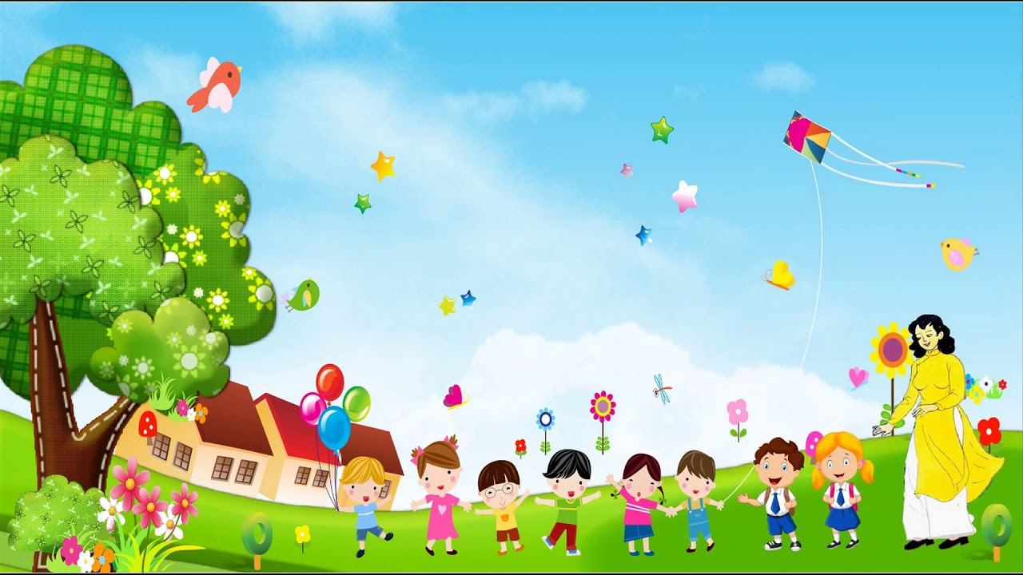

UBND THỊ XÃ SƠN TÂY
TRƯỜNG TIỂU HỌC PHÚ THỊNH
KÍNH CHÀO CÁC THẦY CÔ VỀ DỰ GIỜ THĂM LỚP 5

Slide 2


PHÒNG GIÁO DỤC ĐÀO TẠO THỊ XÃ SƠN TÂY
TRƯỜNG TIỂU HỌC PHÚ THỊNH
LUYỆN TỪ VÀ CÂU
Lớp 5
Người thực hiện: Nguyễn Thị Thoa

Slide 3
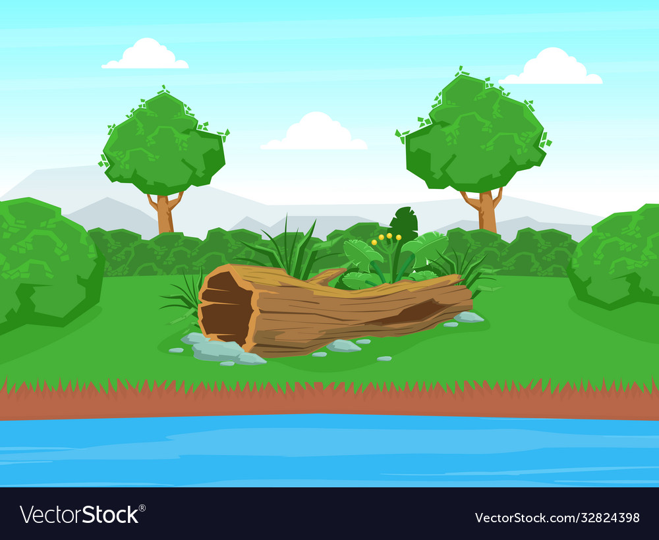
Khởi động
Trò chơi:
Quả trứng kì diệu

Slide 4

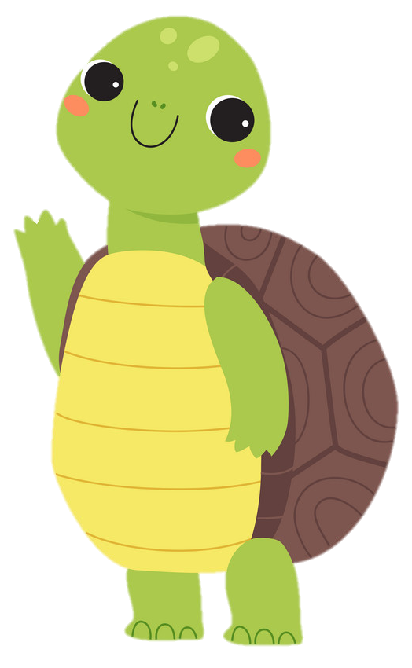
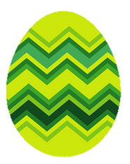

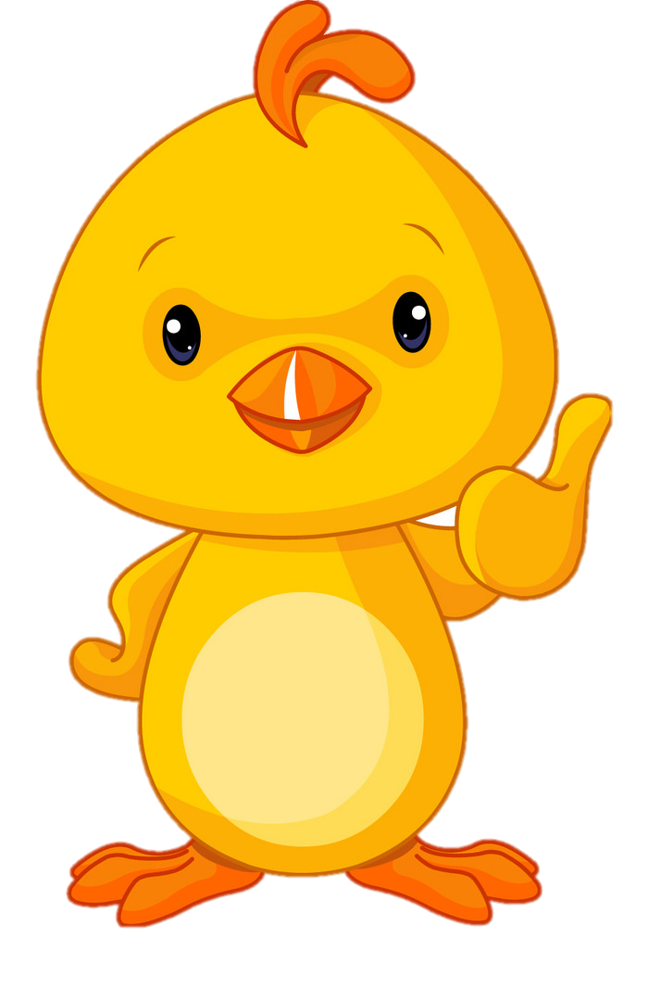
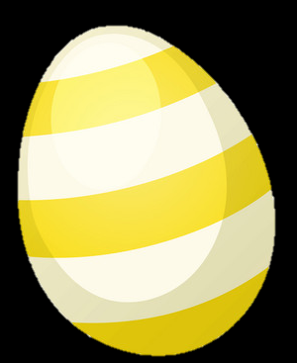
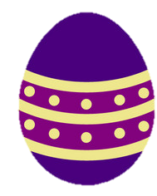
Xin chào tất cả các bạn!
Trở về

Slide 5
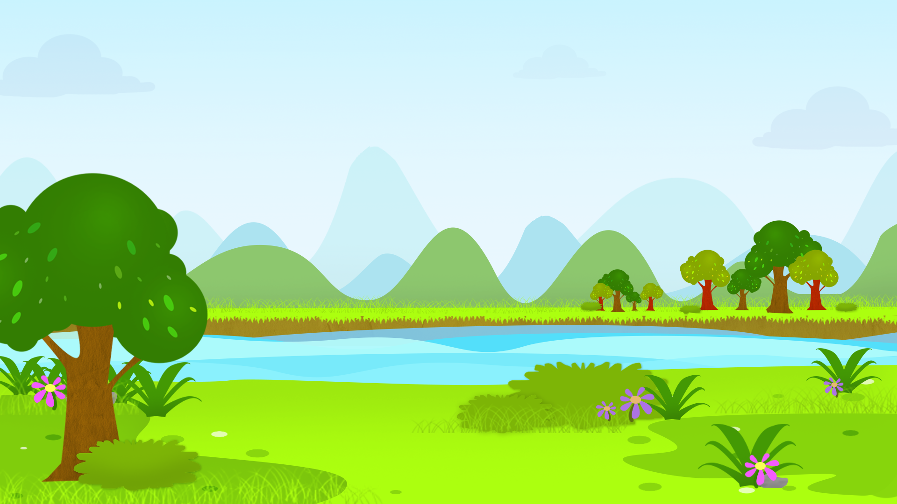
Hai câu : “ Dân ta có một lòng nồng nàn yêu nước. Đó là truyền thống quý quý báu của dân tộc ta.” liên kết với nhau bằng cách nào?
Lặp từ ngữ
Thay thế từ ngữ
Thay thế từ ngữ và lặp từ ngữ
Trở về

Slide 6
Trong đoạn: “Mùa xuân, cây gạo gọi đến bao nhiêu là chim. Từ xa nhìn lại, cây gạo sừng sững như một tháp đèn khổng lồ.”Câu in đậm liên kết với câu đứng trước nó bằng cách nào?
Lặp từ ngữ
Thay thế từ ngữ
Thay thế từ ngữ và lặp từ ngữ
Trở về

Slide 7
Phép liên kết câu bằng cách thay thế từ ngữ có tác dụng gì?
Nhấn mạnh sự vật, sự việc được nói đến trong đoạn văn.
Tăng cường việc dùng đại từ và từ đồng nghĩa.
Tạo mối liên hệ giữa các câu và tránh lặp từ nhiều lần.
Trở về

Slide 8
Liên kết câu trong bài
Lặp từ ngữ
Thay thế từ ngữ
?

Slide 9


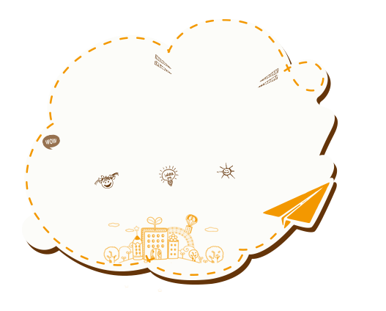
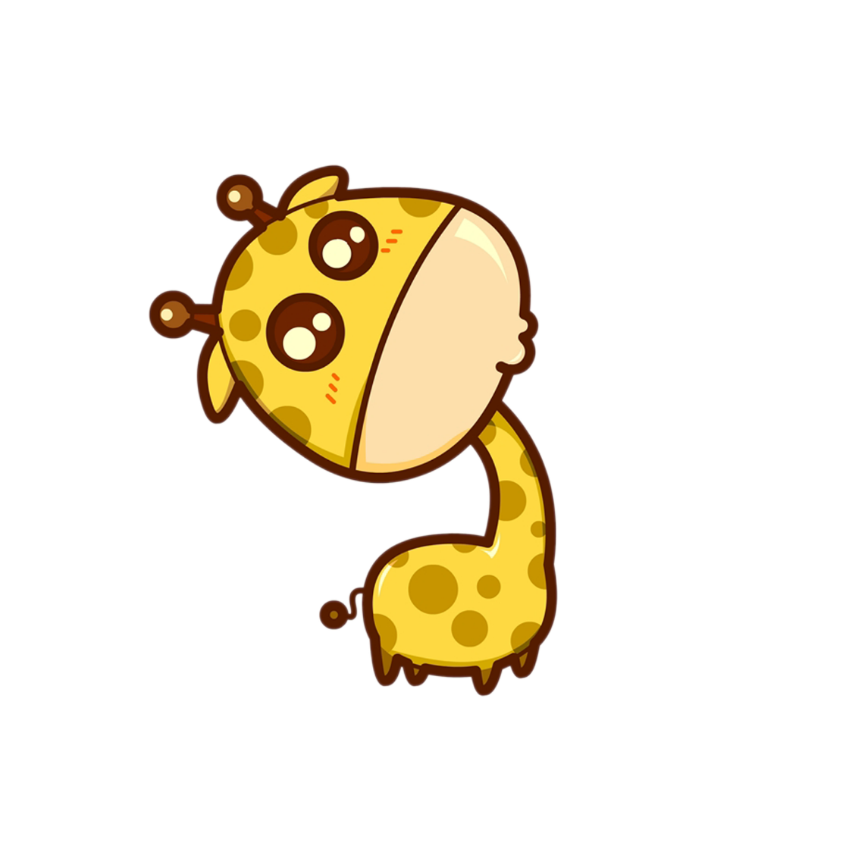
KhÁM PHÁ

Slide 10
Thứ năm ngày 24 tháng 3 năm 2022
LUYỆN TỪ VÀ CÂU
Liên kết các câu trong bài bằng từ ngữ nối
- Hiểu thế nào là liên kết câu bằng từ ngữ nối.
- Biết tìm từ ngữ có tác dụng nối trong đoạn văn.
- Biết cách dùng từ ngữ nối để liên kết câu.
MỤC TIÊU

Slide 11
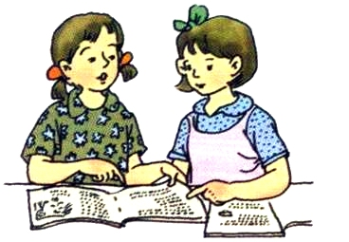
2 phút
I. Nhận xét:
1. Mỗi từ ngữ được in đậm dưới dây có tác dụng gì?
Miêu tả một em bé hoặc một chú mèo, một cái cây, một dòng sông mà ai cũng miêu tả giống nhau thì không ai thích đọc. Vì vậy ngay trong quan sát để miêu tả, người viết phải tìm ra cái mới, cái riêng.
Theo Phạm Hổ
(1)
(2)
- Từ hoặc
nối từ em bé với chú mèo ở câu 1.
- Cụm từ vì vậy nối câu 2 với câu 1.

Slide 12
I. Nhận xét:
1. Mỗi từ ngữ được in đậm dưới dây có tác dụng gì?
Miêu tả một em bé hoặc một chú mèo, một cái cây, một dòng sông mà ai cũng miêu tả giống nhau thì không ai thích đọc. Ngay trong quan sát để miêu tả, người viết phải tìm ra cái mới, cái riêng.
Theo Phạm Hổ
(1)
(2)
Miêu tả một em bé hoặc một chú mèo, một cái cây, một dòng sông mà ai cũng miêu tả giống nhau thì không ai thích đọc. Vì vậy ngay trong quan sát để miêu tả, người viết phải tìm ra cái mới, cái riêng.
Theo Phạm Hổ

Slide 13
Một số từ ngữ có tác dụng nối giống như cụm từ vì vậy ở đoạn văn trên: vậy thì, thế thì, vì thế,…
I. Nhận xét:
2. Tìm thêm những từ ngữ mà em biết có tác dụng giống như cụm từ vì vậy ở đoạn văn trên.
Miêu tả một em bé hoặc một chú mèo, một cái cây, một dòng sông mà ai cũng miêu tả giống nhau thì không ai thích đọc. Vì vậy ngay trong quan sát để miêu tả, người viết phải tìm ra cái mới, cái riêng.
Theo Phạm Hổ
Vì thế

Slide 14
Một số từ ngữ có tác dụng nối giống như cụm từ vì vậy ở đoạn văn trên: vậy thì, thế thì, vì thế,…
I. Nhận xét:
2. Tìm thêm những từ ngữ mà em biết có tác dụng giống như cụm từ vì vậy ở đoạn văn trên.
Một số từ ngữ khác có tác dụng kết nối như:
tuy nhiên, mặc dù, nhưng, thậm chí, cuối cùng, ngoài ra, mặt khác, rồi, trái lại, đồng thời,…

Slide 15
Trong đoạn văn sau từ nào dùng để nối câu 2 với câu 1?
Chỉ một lúc sau, chiếc túi nào của chúng tôi cũng đã căng nặng, đầy khoai tây. Thậm chí, có người một túi không chứa hết khoai, phải thêm một túi nhỏ kèm theo.
Theo Lại Thế Luyện
Thậm chí

Slide 16
tuy nhiên, mặc dù, thậm chí, cuối cùng, ngoài ra, mặt khác, vậy thì, thế thì, vì thế, trái lại, đồng thời,…
nhưng, rồi, còn,…
Quan hệ từ
Liên kết câu trong bài bằng từ ngữ nối
Từ có tác dụng kết nối

Slide 17
LUYỆN TỪ VÀ CÂU
Liên kết các câu trong bài bằng từ ngữ nối
II.Ghi nhớ:
Để thể hiện mối quan hệ về nội dung giữa các câu trong bài, ta có thể liên kết các câu ấy bằng quan hệ từ hoặc một số từ có tác dụng kết nối như: nhưng, tuy nhiên, thậm chí, cuối cùng, ngoài ra, mặt khác, trái lại, đồng thời,…

Slide 18
LUYỆN TẬP

Slide 19
Bài 1: Đọc bài văn sau. Tìm các từ ngữ có tác dụng nối trong 3 đoạn văn đầu hoặc 4 đoạn văn cuối.
Qua những mùa hoa
Trên con đường từ nhà đến trường, tôi phải đi qua bờ Hồ Gươm. Lúc có bạn thì chuyện trò tíu tít, có khi đuổi nhau suốt dọc đường. Nhưng khi đi một mình, tôi thích ôm cặp vào ngực, nhìn lên các vòm cây, vừa đi vừa lẩm nhẩm ôn bài.
Vì thế, tôi thường là đứa phát hiện ra bông hoa gạo đầu tiên nở trên cây gạo trước đền Ngọc Sơn. Rồi bông nọ gọi bông kia, bông nọ ganh bông kia, chỉ vài hôm sau, cây gạo đã như một cây đuốc lớn cháy rừng rực giữa trời.
Nhưng khi lửa ở cây gạo sắp lụi thì nó lại “bén” sang những cây vông cạnh cầu Thê Húc. Rồi thì cả một bãi vông lại bừng lên, đỏ gay, đỏ gắt suốt cả tháng tư.
Đến tháng năm thì những cây phượng đón lấy lửa ấy, chạy tiếp cuộc chạy tiếp sức của các loài hoa trong thành phố, báo hiệu những ngày nghỉ hè thoải mái của chúng tôi sắp đến.
Nắng trời vừa bắt đầu gay gắt thì sắc hoa như muốn giảm đi độ chói chang của mình. Hoa phượng màu hồng pha da cam chứ không đỏ gắt như vông như gạo. Đến cái anh bằng lăng thì đã vừa hồng vừa tím. Sang đến anh hoa muồng thì đã ngả hẳn sang sắc vàng chanh.
Nhưng nói chung, đó toàn là những màu sắc rực rỡ như muốn phô hết ra ngoài. Mãi đến năm nay, khi đã lên lớp Năm, đã “ người lớn” hơn một tí, tôi mới nhận ra hoa sấu, những chùm hoa nhỏ xíu, sắc chỉ hơi hoe vàng, chìm lẫn vào từng đợt lá non, lẫn với màu nắng dịu.
Đến khi các loài hoa rực rỡ như hoa gạo, vông, phượng, bằng lăng, muồng… đã kéo quân qua bầu trời Hà Nội, cây sấu trước cửa nhà tôi mới lấp ló những chùm quả xanh giòn. Rồi sau đó, quả chín, những quả chín vừa ngọt vừa chua, ngọt một cách e dè, khiêm tốn như tính tình hoa sấu vậy.

Slide 20
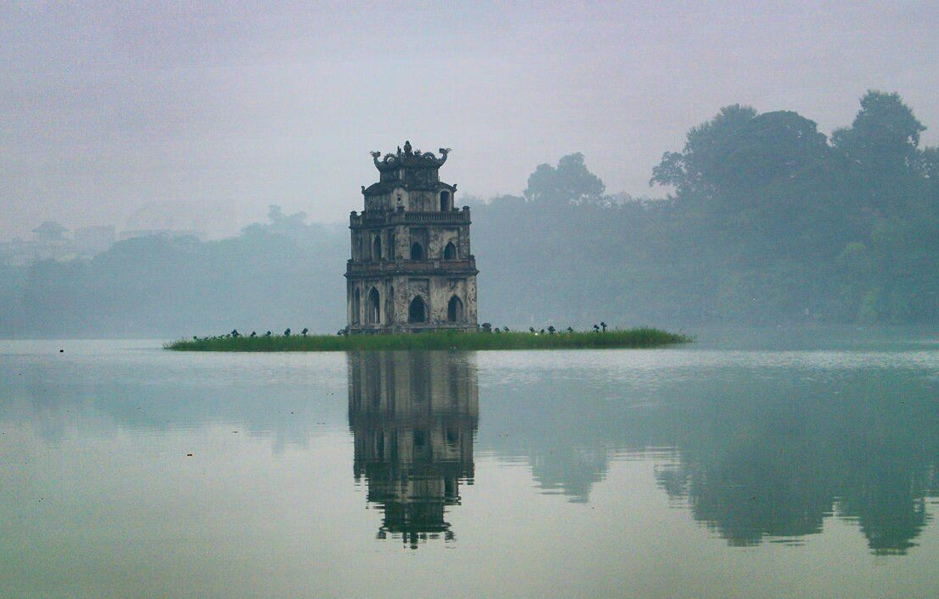
Hồ Gươm hay còn gọi là hồ Hoàn Kiếm thuộc địa bàn quận Hoàn Kiếm, thành phố Hà Nội

Slide 21
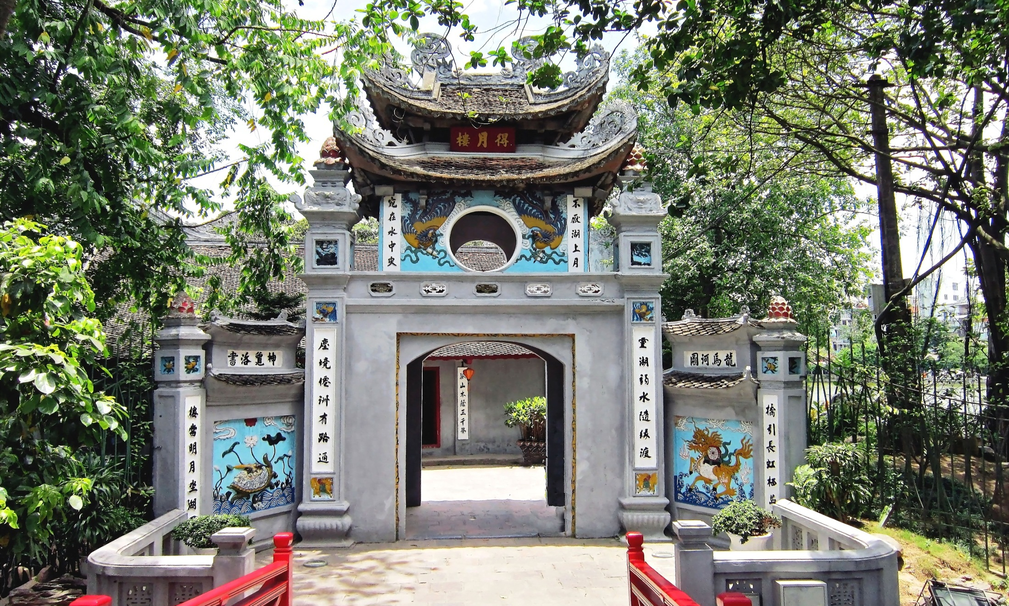
Đền Ngọc Sơn nằm trên đảo Ngọc Sơn thuộc Hồ Gươm.
Đền Ngọc Sơn mang vẻ đẹp sang trọng, cổ kính.
Đền Ngọc Sơn (Hà Nội)

Slide 22
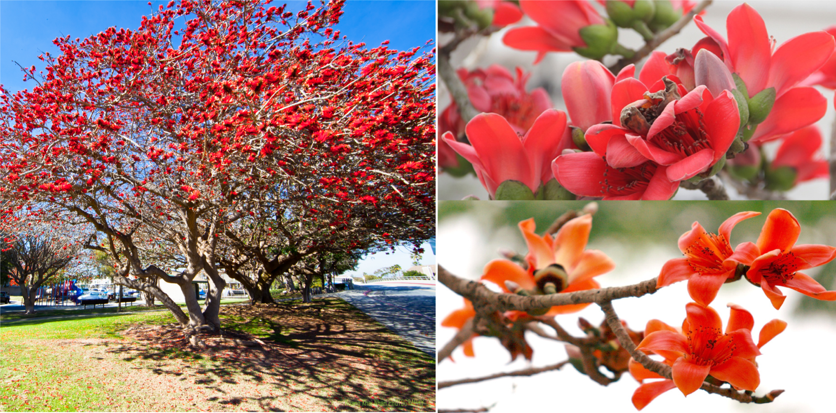
Cây gạo và hoa gạo

Slide 23
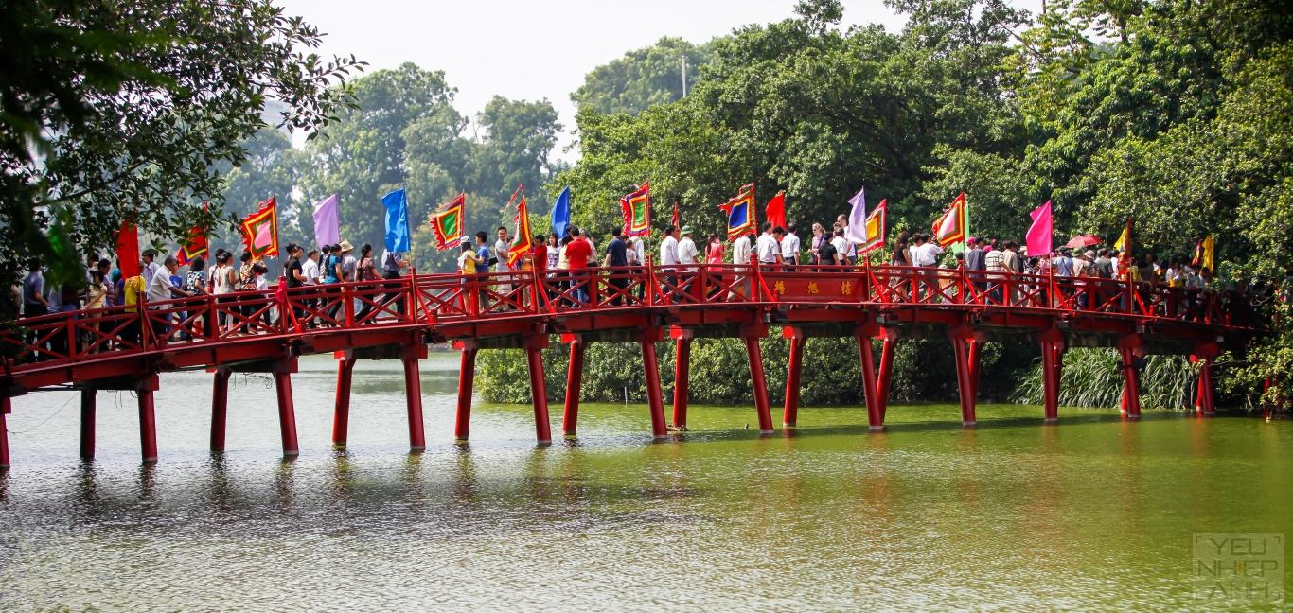
Cầu Thê Húc nối từ bờ Hồ Gươm ra đền Ngọc Sơn,
cây cầu này màu đỏ son, làm bằng gỗ, có nhiều trụ liên tiếp.

Slide 24
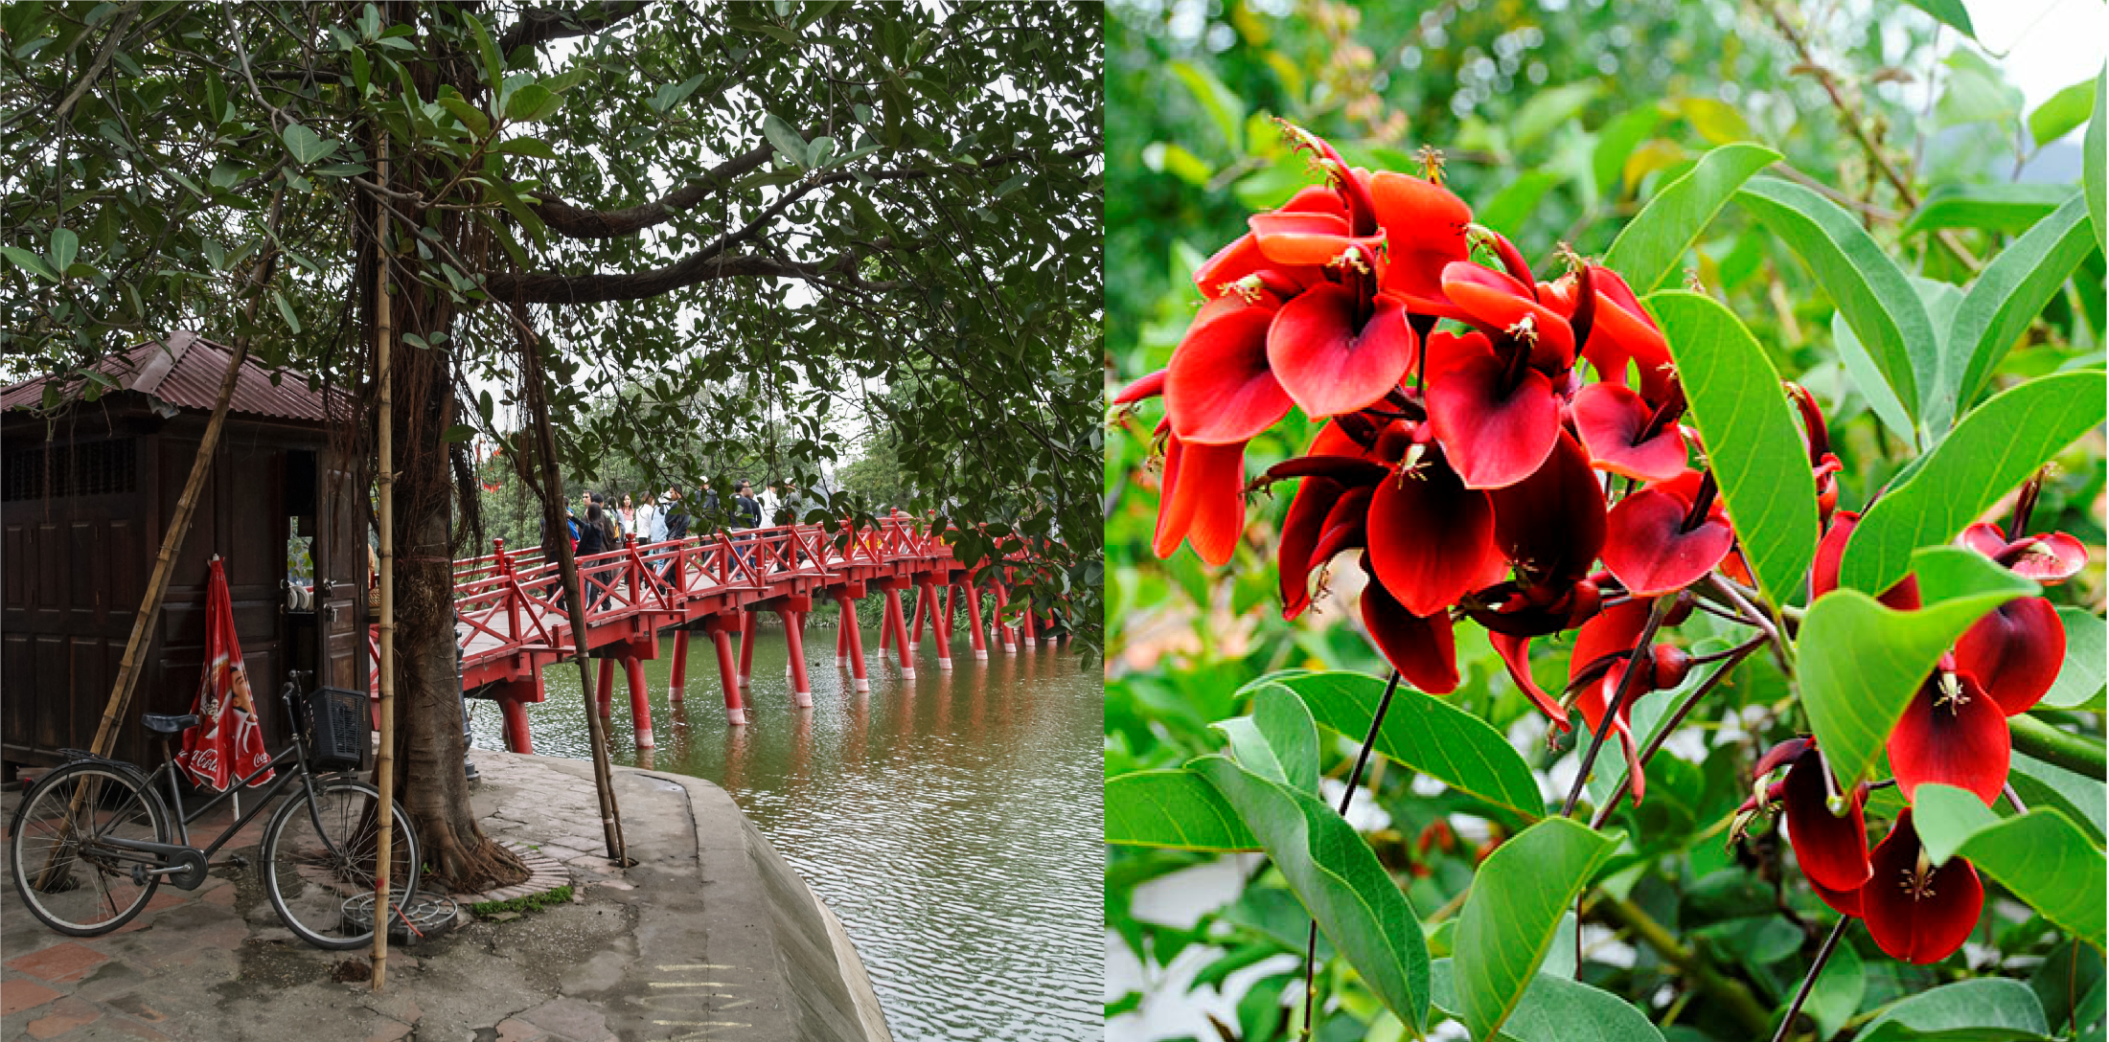
Cây vông

Slide 25
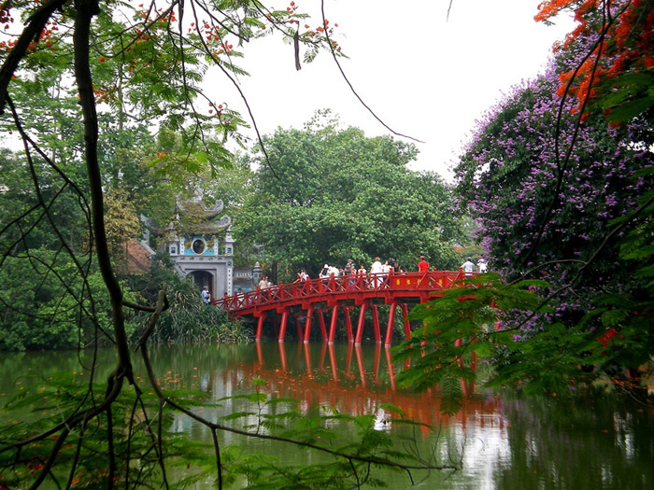
Hồ Gươm, đền Ngọc Sơn, cầu Thê Húc là một di tích văn hóa-lịch sử tiêu biểu của Thủ đô Hà Nội.

Slide 26
Bài 1: Đọc bài văn sau. Tìm các từ ngữ có tác dụng nối trong 3 đoạn văn đầu hoặc 4 đoạn văn cuối.
Qua những mùa hoa
Trên con đường từ nhà đến trường, tôi phải đi qua bờ Hồ Gươm. Lúc có bạn thì chuyện trò tíu tít, có khi đuổi nhau suốt dọc đường. Nhưng khi đi một mình, tôi thích ôm cặp vào ngực, nhìn lên các vòm cây, vừa đi vừa lẩm nhẩm ôn bài.
Vì thế, tôi thường là đứa phát hiện ra bông hoa gạo đầu tiên nở trên cây gạo trước đền Ngọc Sơn. Rồi bông nọ gọi bông kia, bông nọ ganh bông kia, chỉ vài hôm sau, cây gạo đã như một cây đuốc lớn cháy rừng rực giữa trời.
Nhưng khi lửa ở cây gạo sắp lụi thì nó lại “bén” sang những cây vông cạnh cầu Thê Húc. Rồi thì cả một bãi vông lại bừng lên, đỏ gay, đỏ gắt suốt cả tháng tư.
Đến tháng năm thì những cây phượng đón lấy lửa ấy, chạy tiếp cuộc chạy tiếp sức của các loài hoa trong thành phố, báo hiệu những ngày nghỉ hè thoải mái của chúng tôi sắp đến.
Nắng trời vừa bắt đầu gay gắt thì sắc hoa như muốn giảm đi độ chói chang của mình. Hoa phượng màu hồng pha da cam chứ không đỏ gắt như vông như gạo. Đến cái anh bằng lăng thì đã vừa hồng vừa tím. Sang đến anh hoa muồng thì đã ngả hẳn sang sắc vàng chanh.
Nhưng nói chung, đó toàn là những màu sắc rực rỡ như muốn phô hết ra ngoài. Mãi đến năm nay, khi đã lên lớp Năm, đã “ người lớn” hơn một tí, tôi mới nhận ra hoa sấu, những chùm hoa nhỏ xíu, sắc chỉ hơi hoe vàng, chìm lẫn vào từng đợt lá non, lẫn với màu nắng dịu.
Đến khi các loài hoa rực rỡ như hoa gạo, vông, phượng, bằng lăng, muồng… đã kéo quân qua bầu trời Hà Nội, cây sấu trước cửa nhà tôi mới lấp ló những chùm quả xanh giòn. Rồi sau đó, quả chín, những quả chín vừa ngọt vừa chua, ngọt một cách e dè, khiêm tốn như tính tình hoa sấu vậy.

Slide 27
Qua những mùa hoa
Trên con đường từ nhà đến trường, tôi phải đi qua bờ Hồ Gươm. Lúc có bạn thì chuyện trò tíu tít, có khi đuổi nhau suốt dọc đường. Nhưng khi đi một mình, tôi thích ôm cặp vào ngực, nhìn lên các vòm cây, vừa đi vừa lẩm nhẩm ôn bài.
Vì thế, tôi thường là đứa phát hiện ra bông hoa gạo đầu tiên nở trên cây gạo trước đền Ngọc Sơn. Rồi bông nọ gọi bông kia, bông nọ ganh bông kia, chỉ vài hôm sau, cây gạo đã như một cây đuốc lớn cháy rừng rực giữa trời.
Nhưng khi lửa ở cây gạo sắp lụi thì nó lại “bén” sang những cây vông cạnh cầu Thê Húc. Rồi thì cả một bãi vông lại bừng lên, đỏ gay, đỏ gắt suốt cả tháng tư.
Đến tháng năm thì những cây phượng đón lấy lửa ấy, chạy tiếp cuộc chạy tiếp sức của các loài hoa trong thành phố, báo hiệu những ngày nghỉ hè thoải mái của chúng tôi sắp đến.
1
Nắng trời vừa bắt đầu gay gắt thì sắc hoa như muốn giảm đi độ chói chang của mình. Hoa phượng màu hồng pha da cam chứ không đỏ gắt như vông như gạo. 1 Đến cái anh bằng lăng thì đã vừa hồng vừa tím. Sang đến anh hoa muồng thì đã ngả hẳn sang sắc vàng chanh.
Nhưng nói chung, đó toàn là những màu sắc rực rỡ như muốn phô hết ra ngoài. Mãi đến năm nay, khi đã lên lớp Năm, đã “ người lớn” hơn một tí, tôi mới nhận ra hoa sấu, những chùm hoa nhỏ xíu, sắc chỉ hơi hoe vàng, chìm lẫn vào từng đợt lá non, lẫn với màu nắng dịu.
Đến khi các loài hoa rực rỡ như hoa gạo, vông, phượng, bằng lăng, muồng… đã kéo quân qua bầu trời Hà Nội, cây sấu trước cửa nhà tôi mới lấp ló những chùm quả xanh giòn. Rồi sau đó, quả chín, những quả chín vừa ngọt vừa chua, ngọt một cách e dè, khiêm tốn như tính tình hoa sấu vậy.
9
2
10
3
11
12
4
5
13
14
6
7
15
8
16

Slide 28
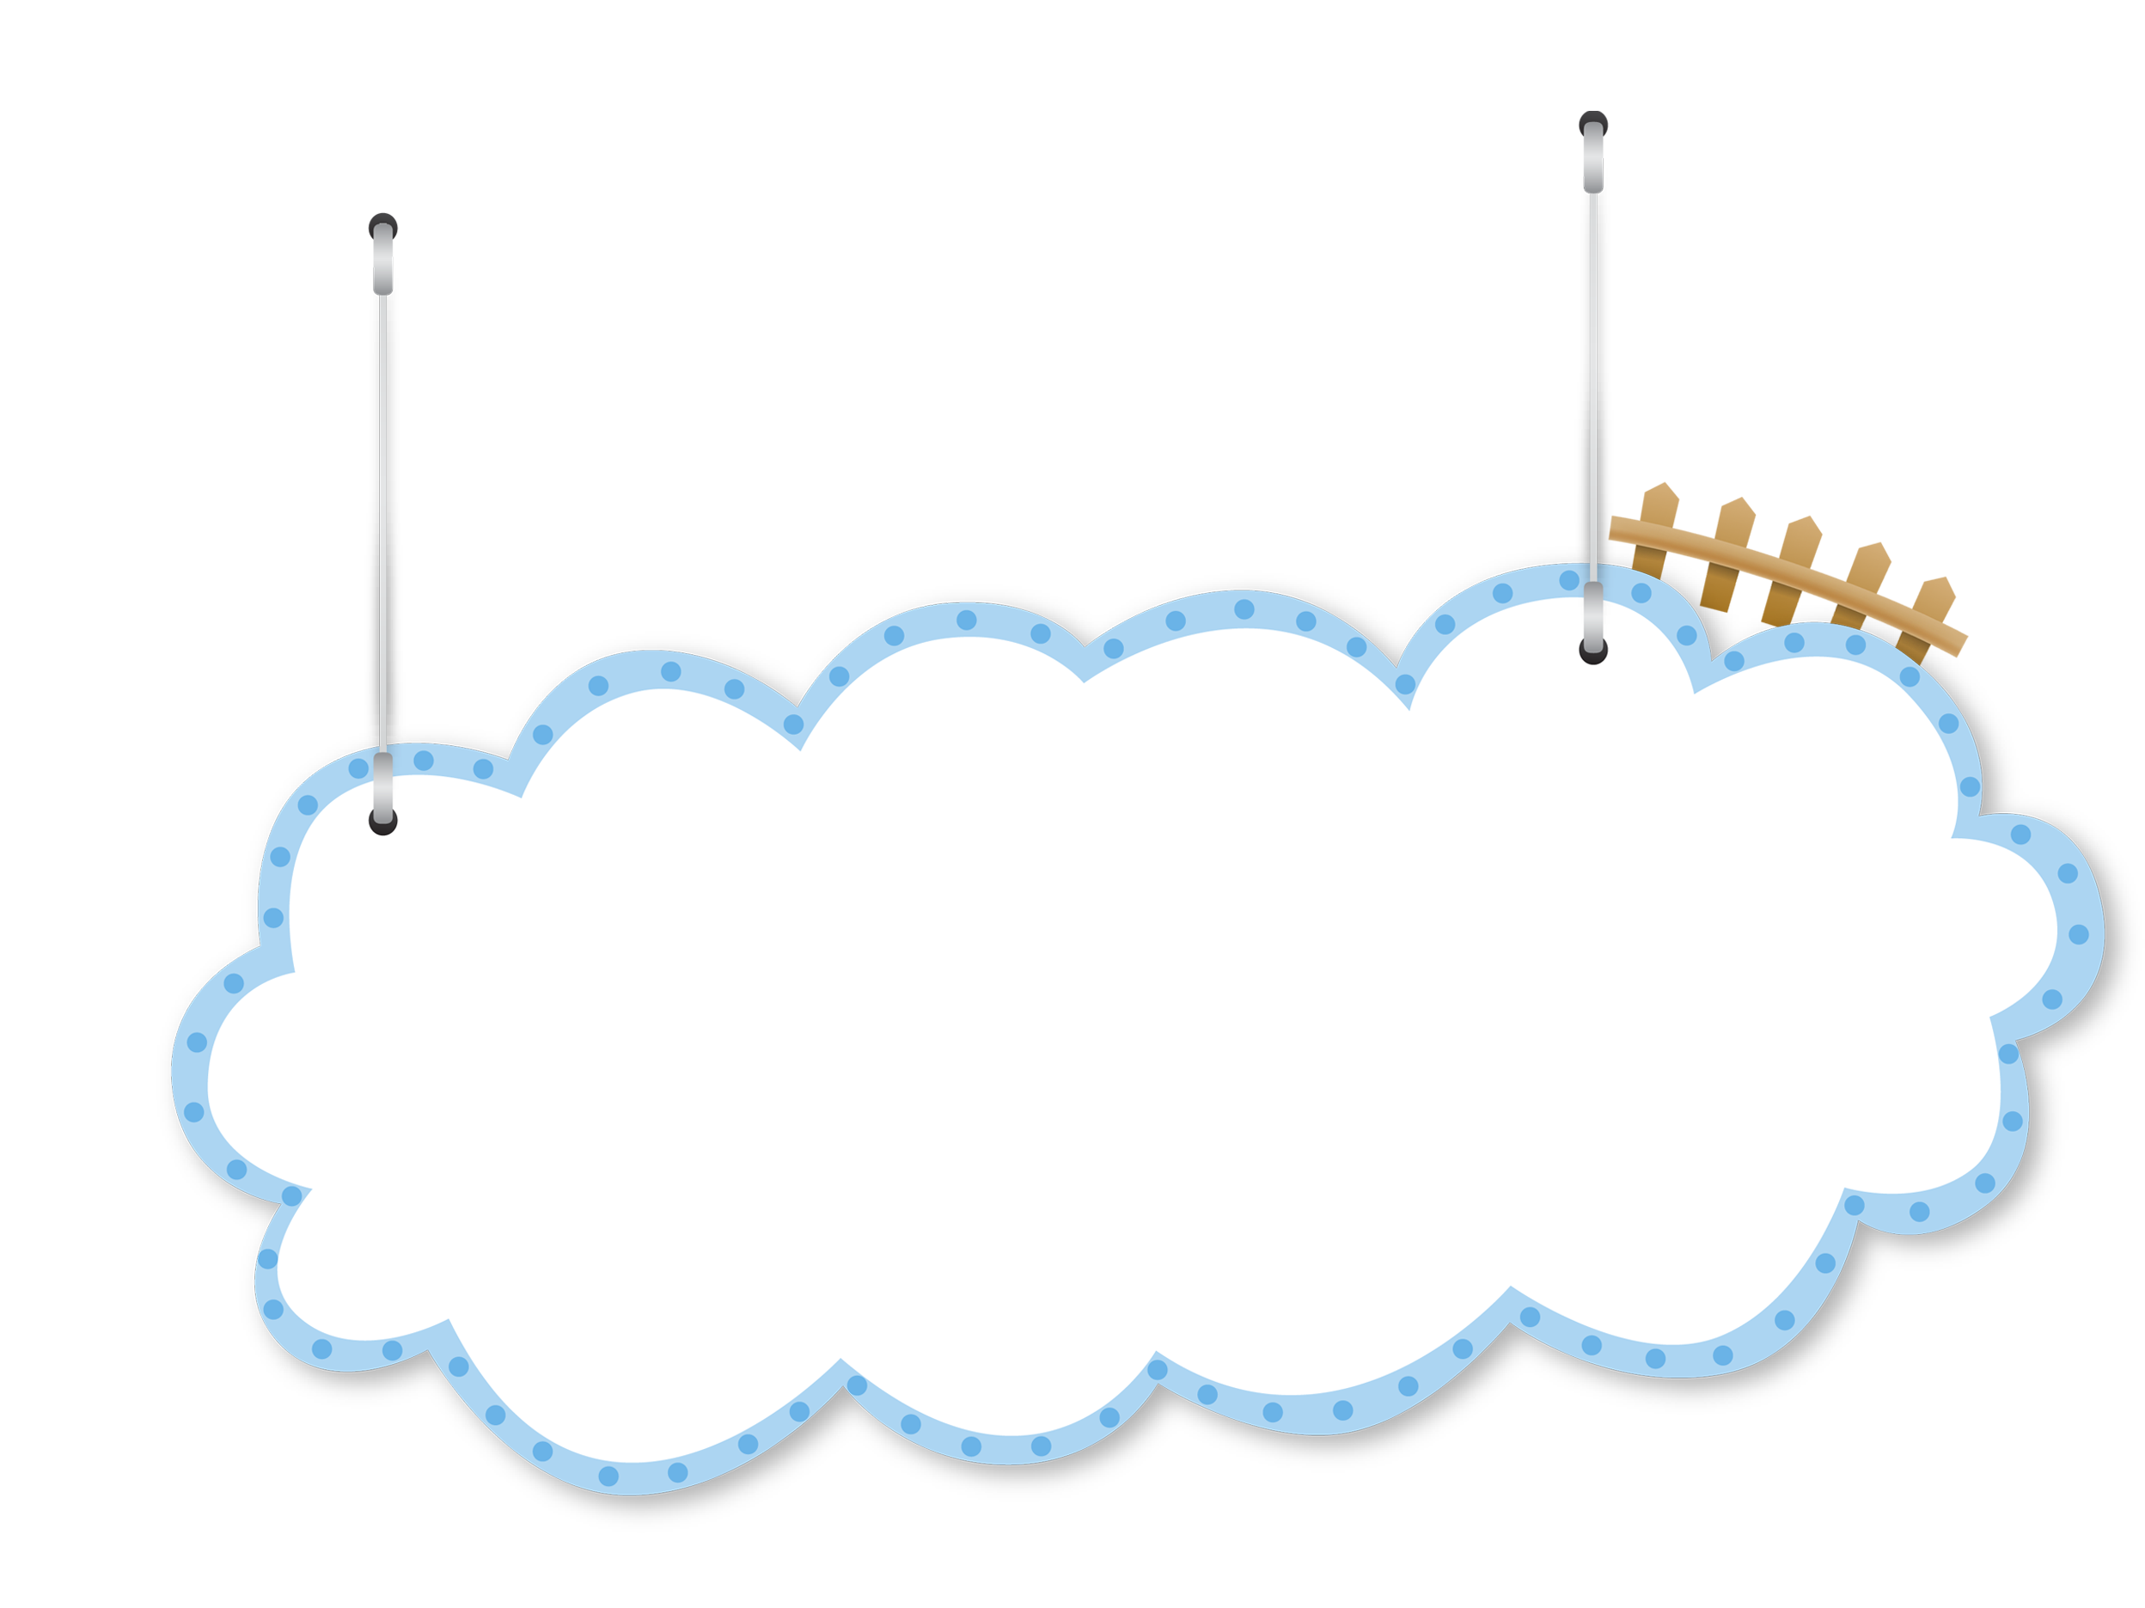
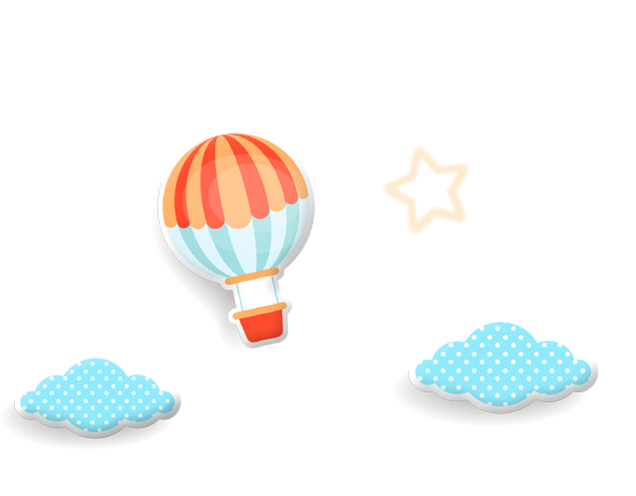

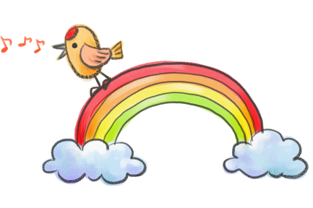

3 phút
Thảo luận nhóm

Slide 29
(1)Trên con đường từ nhà đến trường, tôi phải đi qua bờ Hồ Gươm. (2)Lúc có bạn thì chuyện trò tíu tít, có khi đuổi nhau suốt dọc đường. (3)Nhưng khi đi một mình, tôi thích ôm cặp vào ngực, nhìn lên các vòm cây, vừa đi vừa lẩm nhẩm ôn bài.
ĐOẠN 1:
nhưng nối câu 3 với câu 2
Nhưng
ĐOẠN 2:
vì thế nối câu 4 với câu 3
nối đoạn 2 với đoạn 1
- rồi nối câu 5 với câu 4
Vì thế
(4) Vì thế, tôi thường là đứa phát hiện ra bông hoa gạo đầu tiên nở trên cây gạo trước đền Ngọc Sơn. (5) Rồi bông nọ gọi bông kia, bông nọ ganh bông kia, chỉ vài hôm sau, cây gạo đã như một cây đuốc lớn cháy rừng rực giữa trời.
Rồi
ĐOẠN 3:
nhưng nối câu 6 với câu 5, nối đoạn 3 với đoạn 2
- Rồi nối câu 7 với câu 6
Nhưng
(6) Nhưng khi lửa ở trên cây gạo sắp lụi thì nó lại “bén” sang những cây bông cạnh cầu Thê Húc. (7) Rồi thì cả một bãi vông lại bừng lên, đỏ gay, đỏ gắt suốt cả tháng tư.
Rồi

Slide 30
ĐOẠN 4:
đến nối câu 8 với câu 7,
nối đoạn 4 với đoạn 3
(8) Đến tháng năm thì những cây phượng đón lấy lửa ấy, chạy tiếp cuộc chạy tiếp sức của các loài hoa trong thành phố, báo hiệu những ngày nghỉ hè thoải mái của chúng tôi sắp đến.
Đến
ĐOẠN 5:
đến nối câu 11 với câu 9,10
- sang đến nối câu 12 với
các câu 9, 10, 11
(9) Nắng trời vừa bắt đầu gay gắt thì sắc hoa như muốn giảm đi độ chói chang của mình. (10)Hoa phượng màu hồng pha da cam chứ không đỏ gắt như vông như gạo. (11) Đến cái anh bằng lăng thì đã vừa hồng vừa tím. (12) Sang đến anh hoa muồng thì đã ngả hẳn sang sắc vàng chanh.
Đến
Sang đến
ĐOẠN 6:
nhưng nối câu 13 với câu 12, nối đoạn 6 với đoạn 5
- mãi đến nối câu 14 với câu 13
Nhưng
(13) Nhưng nói chung, đó toàn là những màu sắc rực rỡ như muốn phô hết ra ngoài. (14) Mãi đến năm nay, khi đã lên lớp Năm, đã “ người lớn” hơn một tí, tôi mới nhận ra hoa sấu, những chùm hoa nhỏ xíu, sắc chỉ hơi hoe vàng, chìm lẫn vào từng đợt lá non, lẫn với màu nắng dịu.
Mãi đến
Đến khi
ĐOẠN 7:
đến khi nối câu 15 với câu 14, nối đoạn 7 với đoạn 6
- rồi nối câu 16 với câu 15
(15) Đến khi các loài hoa rực rỡ như hoa gạo, vông, phượng, bằng lăng, muồng,…đã kéo quân qua bầu trời Hà Nội, cây sấu trước cửa nhà tôi mới lấp ló những chùm quả xanh giòn. (16)Rồi sau đó, quả chín, những quả chín vừa ngọt vừa chua, ngọt một cách e dè, khiêm tốn như tính tình hoa sấu vậy.
Rồi

Slide 31
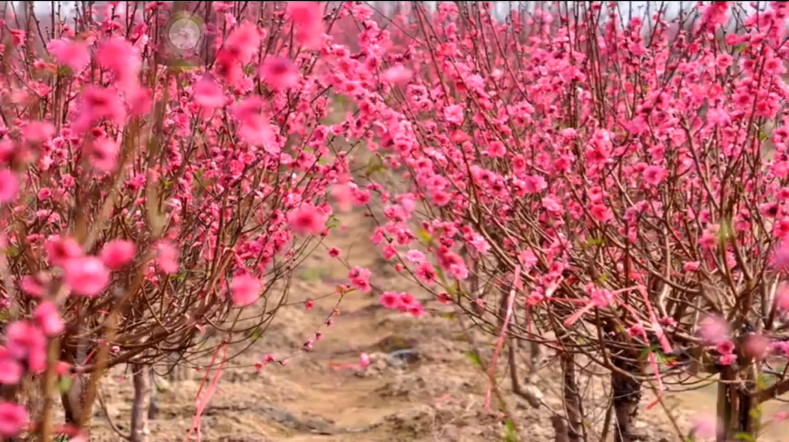

Slide 32
LIÊN KẾT CÁC CÂU TRONG BÀI BẰNG TỪ NGỮ NỐI
Có tác dụng giúp cho nội dung giữa các câu, các đoạn trong bài văn được liên kết chặt chẽ với nhau hơn.
nhưng,
vì thế,
rồi,
đến,
sang đến,
mãi đến,
đến khi,
rồi sau đó…

Slide 33
Bài 2:
Mẩu chuyện vui dưới đây có một chỗ dùng sai từ để nối, em hãy chữa lại cho đúng:
Bố ơi, bố có thể viết trong bóng tối được không?
Bố viết được.
Vậy bố hãy tắt đèn đi và ký vào sổ liên lạc cho con.
?!
              MINH CHÂU (sưu tầm)
Mẩu chuyện vui dưới đây có một chỗ dùng sai từ để nối, em hãy chữa lại cho đúng:
Bố ơi, bố có thể viết trong bóng tối được không?
Bố viết được.
Vậy thì bố hãy tắt đèn đi và ký vào sổ liên lạc cho con.
?!
              MINH CHÂU (sưu tầm)
Mẩu chuyện vui dưới đây có một chỗ dùng sai từ để nối, em hãy chữa lại cho đúng:
Bố ơi, bố có thể viết trong bóng tối được không?
Bố viết được.
Thế thì bố hãy tắt đèn đi và ký vào sổ liên lạc cho con.
?!
              MINH CHÂU (sưu tầm)
Mẩu chuyện vui dưới đây có một chỗ dùng sai từ để nối, em hãy chữa lại cho đúng:
Bố ơi, bố có thể viết trong bóng tối được không?
Bố viết được.
Nhưng bố hãy tắt đèn đi và ký vào sổ liên lạc cho con.
?!
              MINH CHÂU (sưu tầm)
Mẩu chuyện vui dưới đây có một chỗ dùng sai từ để nối, em hãy chữa lại cho đúng:
Bố ơi, bố có thể viết trong bóng tối được không?
Bố viết được.
Nếu vậy thì bố hãy tắt đèn đi và ký vào sổ liên lạc cho con.
?!
              MINH CHÂU (sưu tầm)
Mẩu chuyện vui dưới đây có một chỗ dùng sai từ để nối, em hãy chữa lại cho đúng:
Bố ơi, bố có thể viết trong bóng tối được không?
Bố viết được.
Nếu thế thì bố hãy tắt đèn đi và ký vào sổ liên lạc cho con.
?!
              MINH CHÂU (sưu tầm)
Mẩu chuyện vui dưới đây có một chỗ dùng sai từ để nối, em hãy chữa lại cho đúng:
Bố ơi, bố có thể viết trong bóng tối được không?
Bố viết được.
Nhưng bố hãy tắt đèn đi và ký vào sổ liên lạc cho con.
?!
              MINH CHÂU (sưu tầm)

Slide 34
VẬN DỤNG TRẢI NGHIỆM
Để thể hiện rõ mối quan hệ về nội dung giữa các câu trong bài, ta có thể liên kết các câu ấy bằng quan hệ từ hoặc một số từ có tác dụng kết nối như: nhưng, tuy nhiên, thậm chí, cuối cùng, ngoài ra, mặt khác, trái lại, đồng thời,…
Con hiểu thế nào là liên kết các câu trong bài bằng từ ngữ nối?

Slide 35
Trong đoạn văn sau từ nào dùng để nối câu 2 với câu 1?
Chỉ một lúc sau, chiếc túi nào của chúng tôi cũng đã căng nặng, đầy khoai tây. Thậm chí, có người một túi không chứa hết khoai, phải thêm một túi nhỏ kèm theo.
Theo Lại Thế Luyện
Thậm chí

Slide 36
Điền vào chỗ chấm từ ngữ thích hợp để các câu được liên kết với nhau.
Dịch bệnh covid-19 đã dược kiểm soát. . . . chúng ta vẫn phải nghiêm túc thực hiện 5K.
Nhưng

Slide 37
Liên kết câu trong bài
Lặp từ ngữ
Thay thế từ ngữ
Từ ngữ nối
Đại từ
Từ đồng nghĩa
Quan hệ từ
Từ có tác dụng kết nối

Slide 38
Định hướng hoạt động tiếp theo
Học kĩ phần ghi nhớ.
Hoàn thành bài tập 1 (7 đoạn văn ).
Xem trước bài Ôn tập, SGK trang 100.

Slide 39
TRƯỜNG TIỂU HỌC PHÚ THỊNH
XIN CHÂN THÀNH CẢM ƠN CÁC THẦY CÔ
VỀ DỰ GIỜ THĂM LỚP
Chúc các em học giỏi.

